Slide 1

汽车燃油表结构原理与故障检测

Slide 2

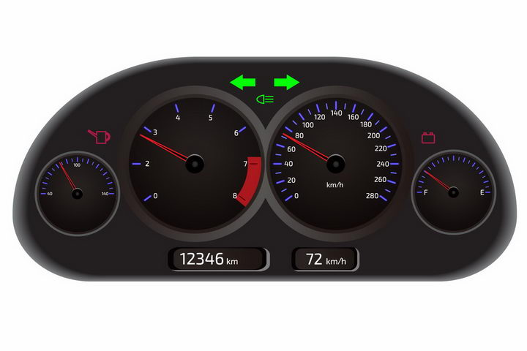
一、电子式燃油表分类：步进电机式、LED灯显示、液晶显示，不管式哪一种形式的，它都是由电脑来控制的。
步进电机式

Slide 3
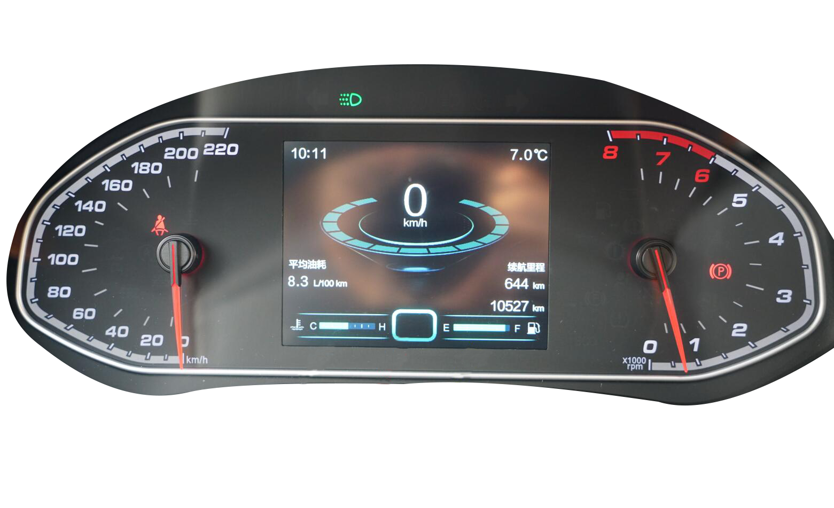

Slide 4
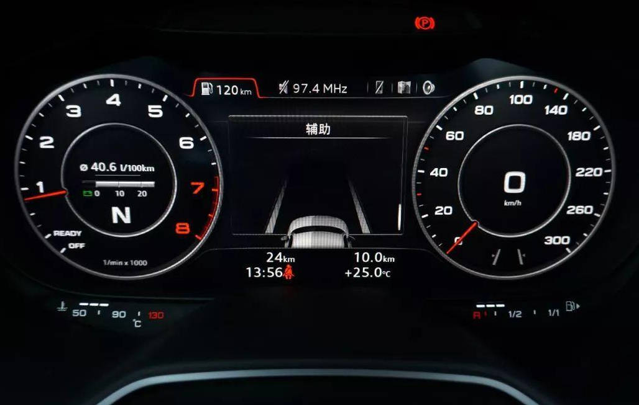

Slide 5
二、燃油表的控制原理：
油量传感器
发动机ECU
高速Can 线
车身BCM
低速Can 线
仪表电脑
燃油表
该车型油箱中的油量传感器通过液位的高低，将信号传递给发动机电脑，发动机电脑通过高CAN线将信号传输给车身电脑，车身电脑再通过低CAN线传输给仪表电脑，由仪表电脑根据该信号来控制燃油表指示相应的位置。
在整个燃油表控制原理图中，重要的就是传感器，该传感器采用的是油浮子式传感器

Slide 6
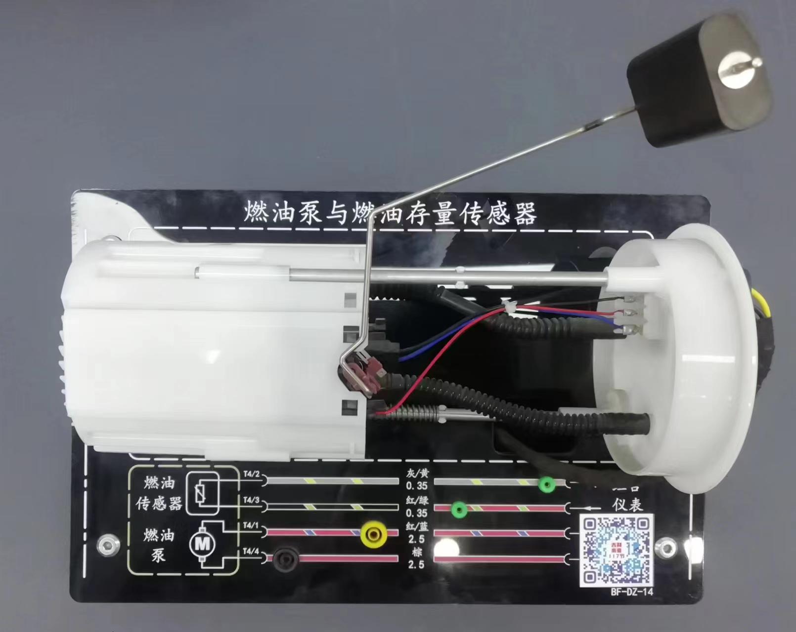
三、油量传感器模盒实验：
这是油浮子式传感器，它与燃油泵组合在一起，当油箱中为满油时，油浮子移到最顶端，这个时候传感器的阻值最大。当油箱中没油时 ，油浮子下降到最低端，此时传感器阻值最小。燃油表就是通过油浮子上下移动来改变滑动电阻阻值，控制电路中电流大小，从而使燃油表指示不同油位。因此油浮子传感器是可变电阻式传感器。

Slide 7
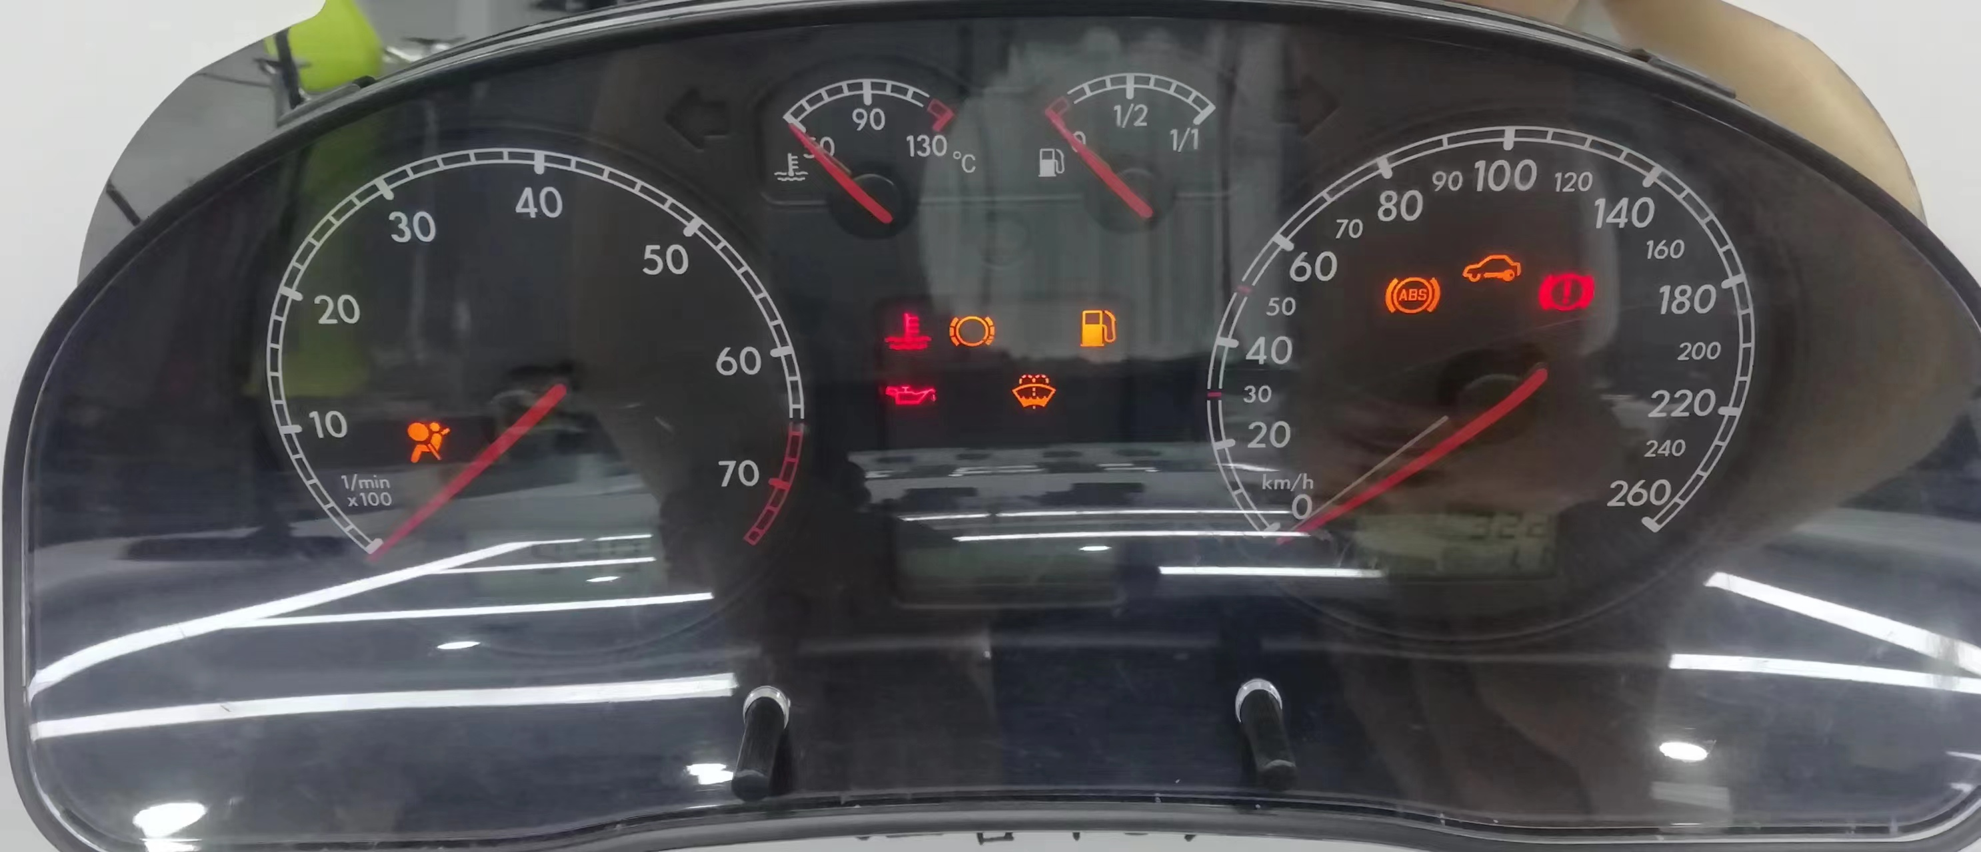
四、故障检测：
故障：燃油表有时会出现指针不动或者是没反应，故障原因可能是燃油表故障、或油量传感器故障、也有可能是线路故障。
检测方法： 1. 对燃油表的检查，检查是否能自检。如果不能自检，采用诊断仪，通过动作元件测试来检测燃油表是否正常。

Slide 8
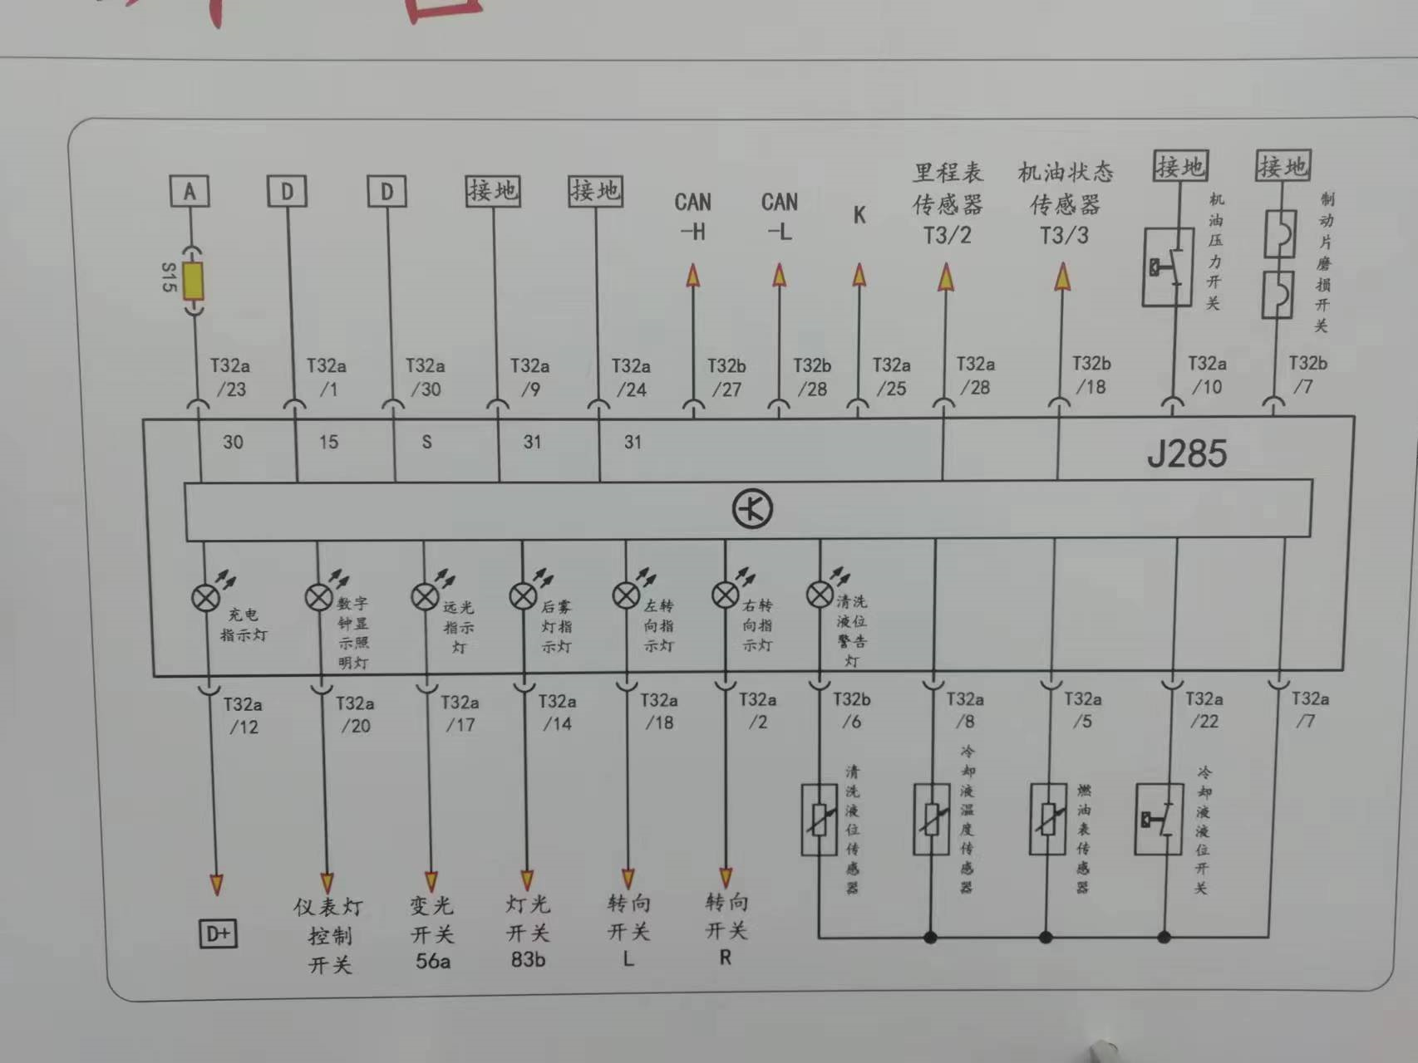
2. 找到油量传感器插头上的线束，检测插头上的线束是否有信号电压。如果有信号电压，证明线路没问题。

Slide 9
3. 对油量传感器检测，在实训台架上找到油量传感器的端子 5#与 9#，用万用表电阻档检测阻值变化。通过模拟液位高低，来旋转油量传感器，观察传感器阻值是否正常。

